Slide 1

ƯỚC LƯỢNG KÊNH TRUYỀN VÔ TUYẾN
ĐẠI HỌC QUỐC GIA THÀNH PHỐ HỒ CHÍ MINH TRƯỜNG ĐẠI HỌC BÁCH KHOA
BÁO CÁO BÀI TẬP LỚN THÔNG TIN DI ĐỘNG (EE5019)
Nhóm 1
Họ và tên | MSSV | Ghi chú
Phạm Khánh | 2011391 | NT
Lê Nguyên Khôi | 2010348

Slide 2
Bộ dữ liệu kênh truyền
Mô hình kênh truyền vô tuyến được chọn là mô hình Vehicular-A, với:
Tần số sóng mang 2.1 GHz
Băng thông 1.6 MHz
Tốc độ thiết bị người dùng là 50 km/h
Mô hình kênh truyền bao gồm 3 bộ dữ liệu:
File | Mô tả | Số mẫu | SNR | Số subcarrier | Số time slot
Perfect_H_40000.mat | Đáp ứng kênh lý tưởng | 40000 |  | 72 | 14
My_noisy_H_12.mat | Đáp ứng kênh nhiễu | 40000 | 12 | 72 | 14
My_noisy_H_22.mat | Đáp ứng kênh nhiễu | 40000 | 22 | 72 | 14

Slide 3
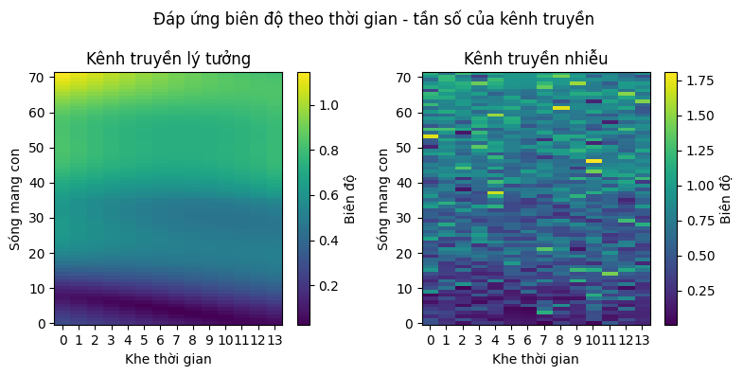
Trực quan hóa đáp ứng kênh truyền

Slide 4
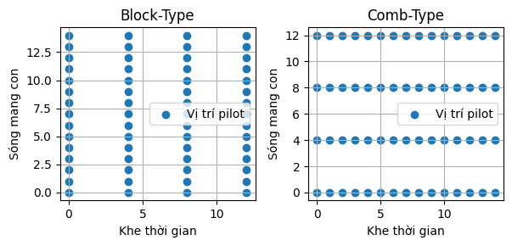
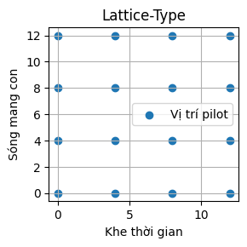
Cấu trúc chèn pilot

Slide 5
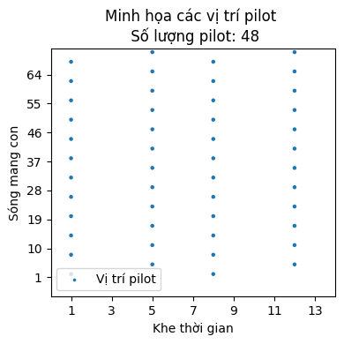

Slide 6
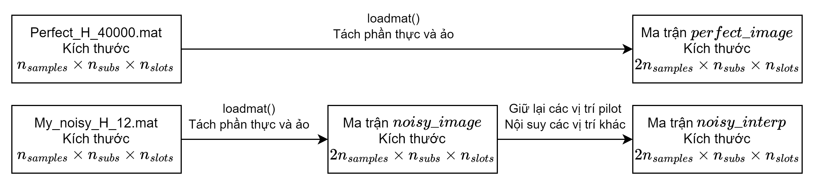
Định dạng dữ liệu huấn luyện

Slide 7
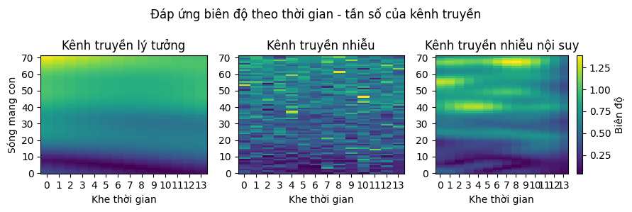
Nội suy kênh truyền nhiễu

Slide 8
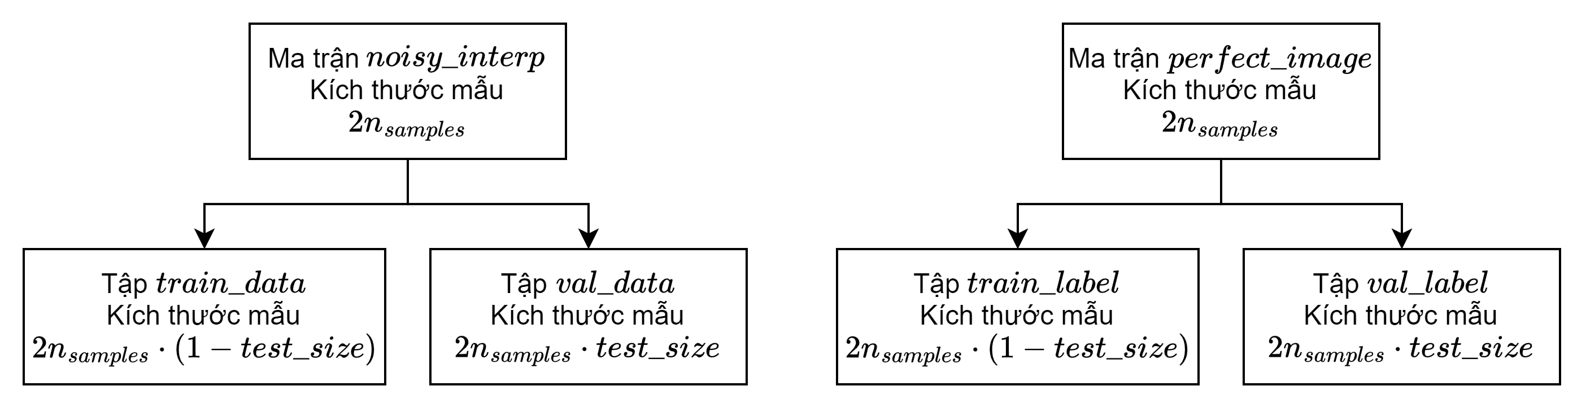
Chia tập huấn luyện – kiểm tra
Trong đó $0≤\text{test}\text{_}\text{size}≤1$ là tỉ lệ của bộ dữ liệu dùng để kiểm tra mô hình

Slide 9
Xây dựng mô hình mạng CNN
Thứ tự | Lớp | Kích thước ngõ ra | Số tham số
1 | Input | (số mẫu, 72, 14, 1) | 0
2 | Conv2D | (số mẫu, 72, 14, 64) | 5248
3 | Conv2D | (số mẫu, 72, 14, 32) | 2080
4 | Conv2D | (số mẫu, 72, 14, 1) | 801
Thuật toán tối ưu: Chọn thuật toán Adam để cho hiệu suất và độ ổn định cao:
Hàm mất mát: MSE
Tốc độ học: 0.001

Slide 10
Huấn luyện mô hình
Huấn luyện với 10 epoch:
Epoch 1: val_loss improved from inf to 0.06108, saving model to trained_nets/SRCNN_check.keras
Epoch 2: val_loss improved from 0.06108 to 0.05603, saving model to trained_nets/SRCNN_check.keras
Epoch 3: val_loss improved from 0.05603 to 0.05343, saving model to trained_nets/SRCNN_check.keras
Epoch 4: val_loss improved from 0.05343 to 0.05330, saving model to trained_nets/SRCNN_check.keras
Epoch 5: val_loss improved from 0.05330 to 0.05226, saving model to trained_nets/SRCNN_check.keras
Epoch 6: val_loss improved from 0.05226 to 0.05114, saving model to trained_nets/SRCNN_check.keras
Epoch 7: val_loss improved from 0.05114 to 0.04993, saving model to trained_nets/SRCNN_check.keras
Epoch 8: val_loss improved from 0.04993 to 0.04937, saving model to trained_nets/SRCNN_check.keras
Epoch 9: val_loss improved from 0.04937 to 0.04879, saving model to trained_nets/SRCNN_check.keras
Epoch 10: val_loss improved from 0.04879 to 0.04877, saving model to trained_nets/SRCNN_check.keras

Slide 11
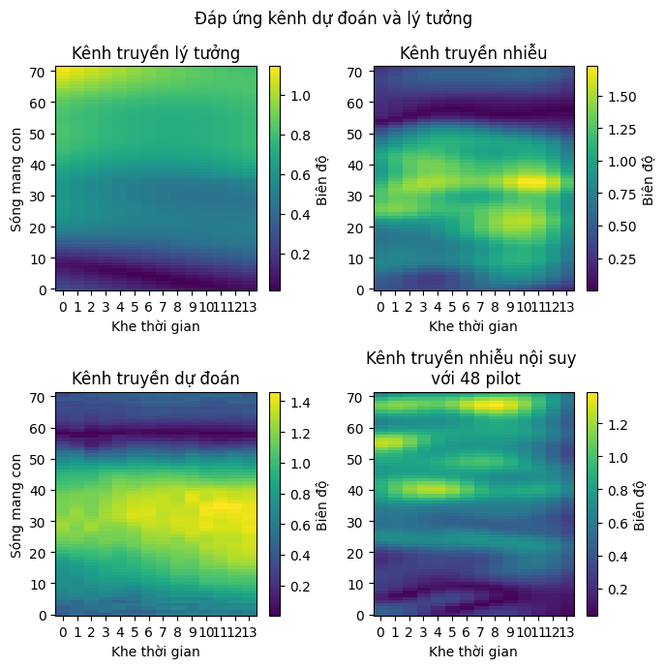
Đáp ứng kênh dự đoán và lý tưởng

Slide 12
Huấn luyện mô hình với các giá trị pilot khác nhau
Số lượng pilot ảnh hưởng đến dữ liệu nội suy kênh nhiễu, mà kênh nhiễu là ngõ vào của mô hình máy học.
Do đó, ứng với số lượng pilot khác nhau, ta cũng có một tập dữ liệu huấn luyện và một mạng neuron tối ưu riêng.
Số lượng pilot được chọn tiêu biểu từ tập {8, 16, 24, 36, 48}

Slide 13
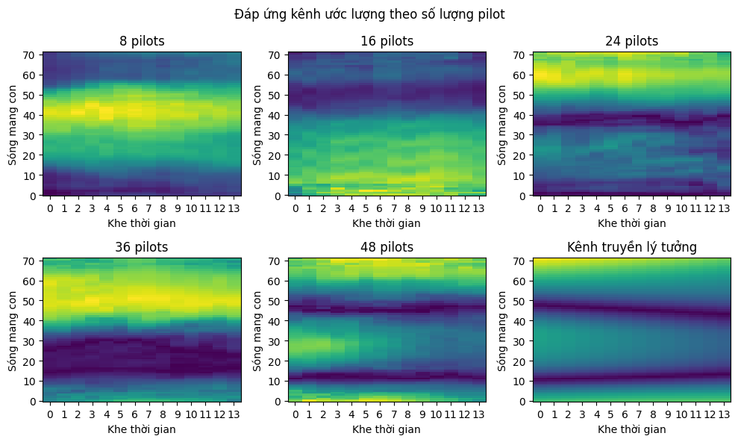

Slide 14
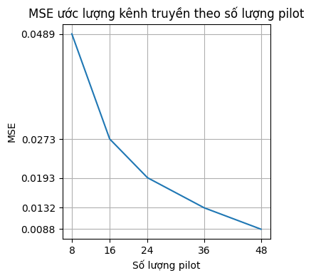
Đánh giá ước lượng kênh truyền với dữ liệu huấn luyện có SNR = 12 dB

